Slide 1



Slide 2
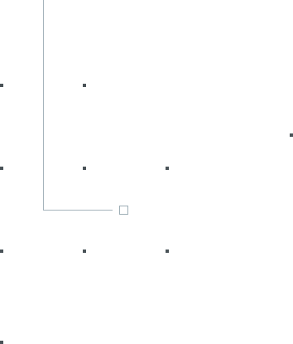
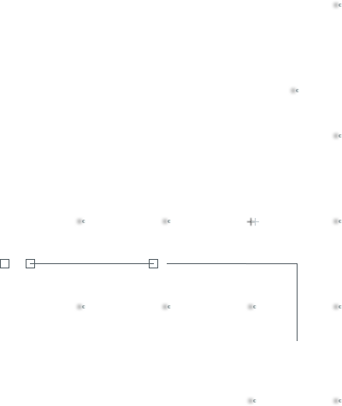
Engenharia de Software
Edge computing & computer systems
Checkpoint 01 – O Caso da Vinheria Agnello
Prof. Airton Y. C. Toyofuku
profairton.toyofuku@fiap.com.br

Slide 3
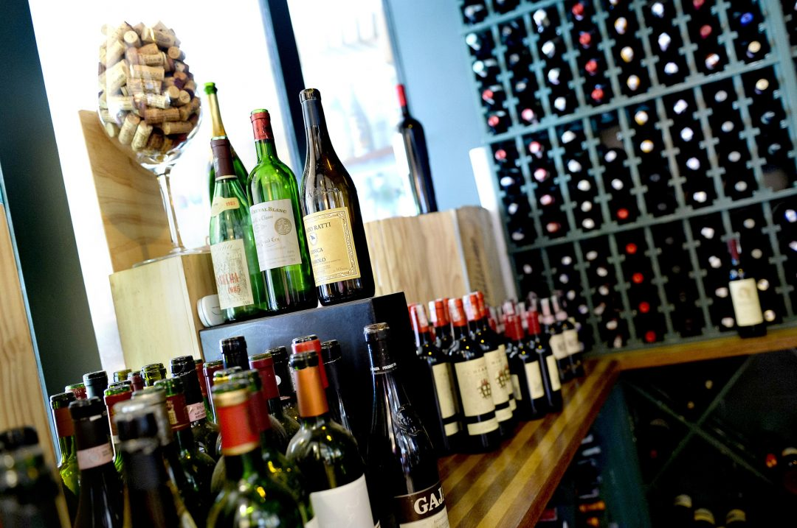
Apresentação
O caso apresenta uma vinheria tradicional, que opera como loja física, e que está demandando o desenvolvimento de um portal de e-commerce, para começar a vender também na Internet, mas com uma exigência básica: que a loja virtual consiga criar uma experiência do usuário similar à do atendimento presencial em sua loja física.
Fonte: https://www.vivaovinho.com.br/www-tbfoto-com-brvinheria-percussi-spsp-05062013foto-t/

Slide 4

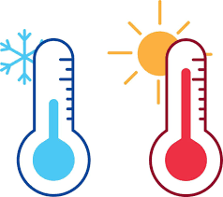

Fatores que podem influenciar a qualidade do vinho
Luminosidade:
A iluminação deve ser muito suave. Os vinhos agradecem lugares com penumbra, especialmente os brancos e espumantes, que sofrem mais com o contato com a luz.
Raios ultravioletas, por exemplo, causam alterações nos compostos orgânicos, iniciando reações químicas que podem gerar resultados desagradáveis.
Temperatura:
O calor excessivo rapidamente termina com a vida do vinho e as flutuações térmicas de mais de 3°C podem causar o aparecimento de aromas indesejados.
A situação perfeita seria que ficassem constantemente sob uma temperatura de cerca de 13°C (segundo estudo de Alexander Pandell, PhD, Universidade da Califórnia).
Umidade:
A falta de umidade pode levar, por exemplo, ao ressecamento do vedante, provocando uma má vedação da garrafa, com risco de oxidação do líquido.
Já o excesso de umidade pode danificar os rótulos, bem como promover a proliferação de fungos.
O ideal é que seja próxima a 70% (com variação em torno de 60% a 80%).

Slide 5
Descrição do Desafio
Vocês foram contratados pela Vinheria Agnello para desenvolver um sistema de monitoramento a ser instalado no ambiente em que os vinhos são armazenados. O dono a Vinheria informou que a qualidade do vinho é influenciada diretamente pelas condições de temperatura, umidade e luminosidade do ambiente. Neste primeiro momento, você propôs ao dono da Vinheria um projeto em etapas, de modo que seu 1° desafio é:
Elaborar um sistema usando Arduino que faça a captura das informações de luminosidade do ambiente. Para isso pesquise sobre o LDR. Verifique como eles funcionam e como poderiam ser usados no projeto.
De posse dos dados coletados, implemente um sistema de alarme, utilizando LEDs, para sinalizar quando o a ambiente estiver OK, ou quando alguma grandeza estiver fora dos limites estipulados. Use um LED verde para indicar que está OK, um LED amarelo para indica que está em níveis de alerta e um LED Vermelho para indicar que tem algum problema.
Quando a luminosidade estiver em nível de alerta, deve soar uma buzina (buzzer) por 3 segundos. A buzina volta a soar caso a luminosidade permaneça em nível de alerta.

Slide 6
Avaliação
Como é dividida a avaliação do checkpoint?
Serão 10 pontos por checkpoint:
Documentação – 5 pontos:
1 ponto pela clareza e composição do README;
1 ponto pela Imagem do circuito montado no simulador;
1 ponto pelo circuito implementado no Simulador;
1 ponto pela clareza e composição do Código Fonte;
1 ponto pela clareza do Video explicativo;
Hands-ON – 5 pontos:
1 ponto pela organização na montagem do projeto;
1 pontos pela arguição realizada pelo professor;
3 pontos pela demonstração do projeto funcionando;

Slide 7
Avaliação
Serão um total de 10 Pontos:
Simulação – 5 pontos:
2 pontos pelo projeto no Tinkercad;
2 pontos pela clareza do video explicativo;
1 ponto pela clareza do README;
Hands-ON – 5 pontos:
5 pontos pela demonstração do projeto funcionando e pela explicação da implementação;

Slide 8
E como faremos isso?
Em grupo de até 4 pessoas (5 ou 3 pessoas só é liberado em caso de excessão);
Entrega da simulação via formulário no Teams;
Data do Hands-ON:
Turma | Data
1ESPX | 03/04/2023
1ESPW | 04/04/2023
1ESPV | 05/04/2023

Slide 9
Copyright © 2023 Prof. Airton / Prof. Fabio / Prof. Lucas / Prof. Yan

